Slide 1




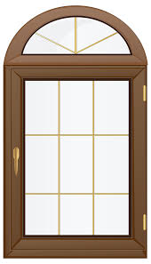




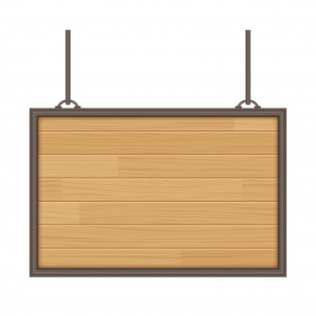



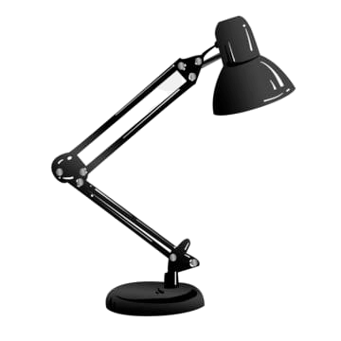







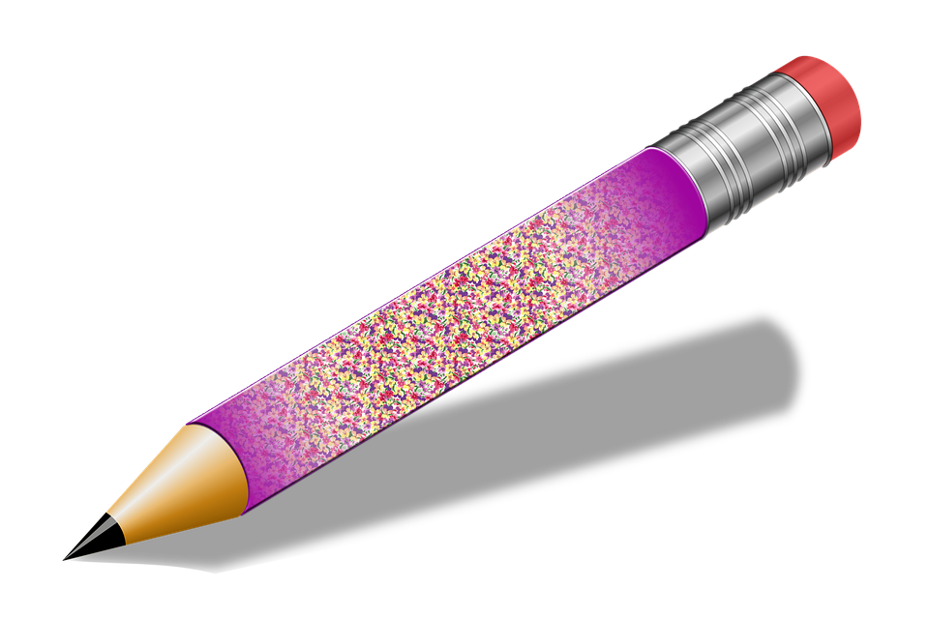
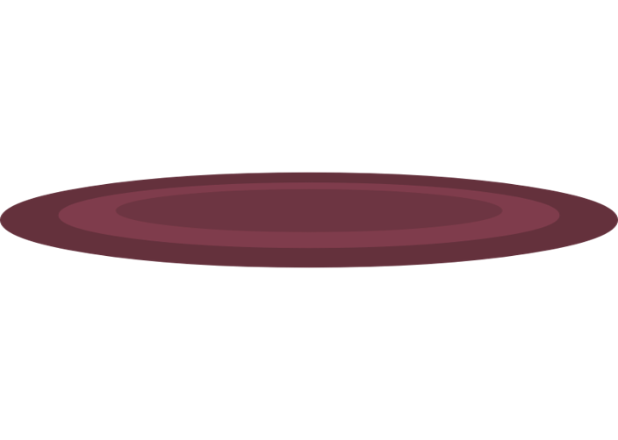

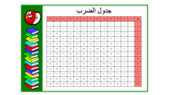


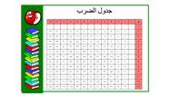
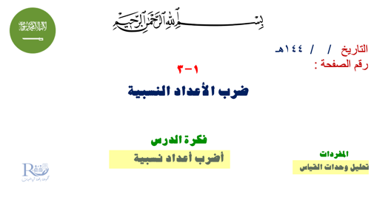

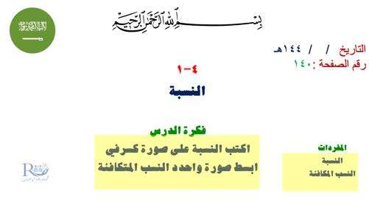

Slide 2

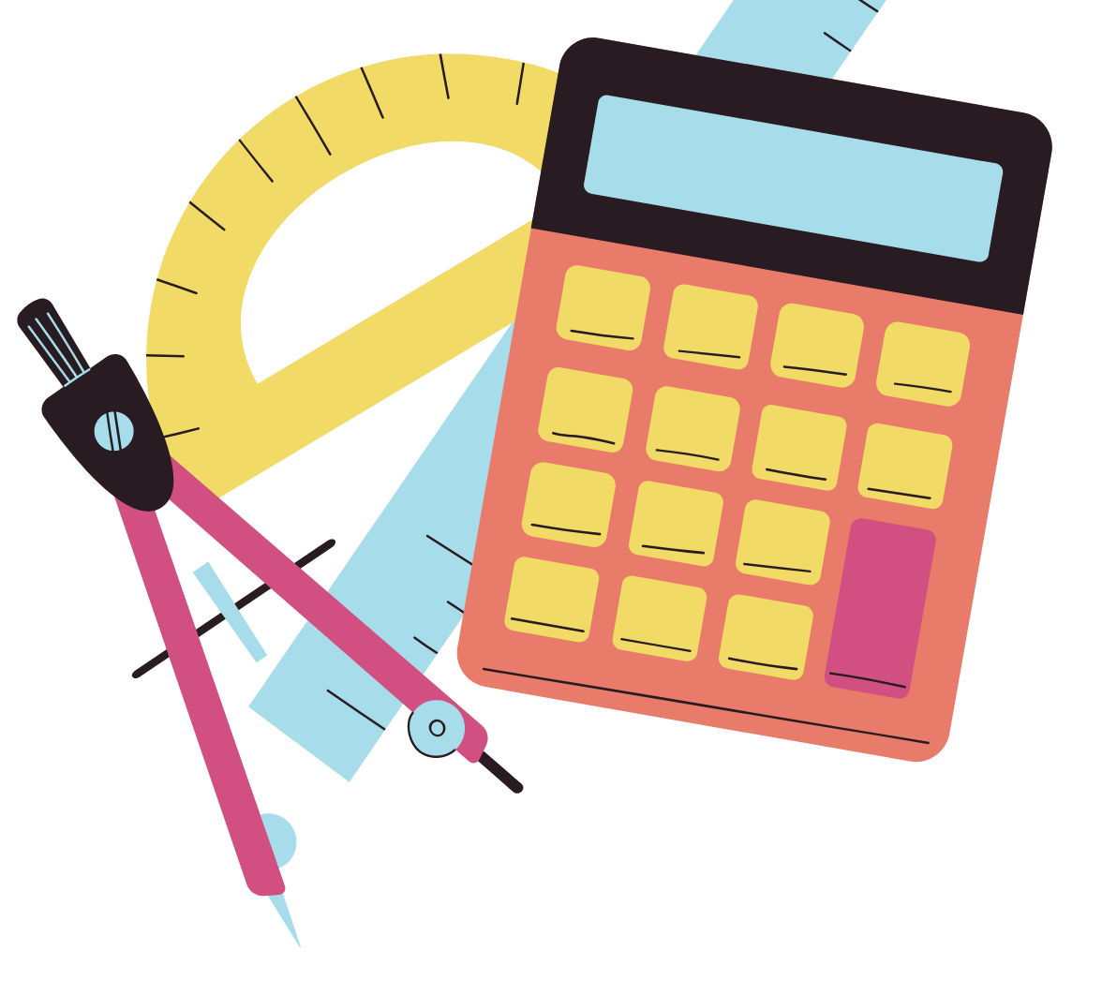

١-٣
ضرب الاعداد النسبية

Slide 3



التاريخ / / ١٤٤هـ
رقم الصفحة :
١-٣
ضرب الأعداد النسبية
فكرة الدرس
أضرب أعداد نسبية
المفردات
تحليل وحدات القياس

Slide 4
جدول الضرب
x | ٠ | ١ | ٢ | ٣ | ٤ | ٥ | ٦ | ٧ | ٨ | ٩ | ١٠ | ١١ | ١٢
٠ | ٠ | ٠ | ٠ | ٠ | ٠ | ٠ | ٠ | ٠ | ٠ | ٠ | ٠ | ٠ | ٠
١ | ٠ | ١ | ٢ | ٣ | ٤ | ٥ | ٦ | ٧ | ٨ | ٩ | ١٠ | ١١ | ١٢
٢ | ٠ | ٢ | ٤ | ٦ | ٨ | ١٠ | ١٢ | ١٤ | ١٦ | ١٨ | ٢٠ | ٢٢ | ٢٤
٣ | ٠ | ٣ | ٦ | ٩ | ١٢ | ١٥ | ١٨ | ٢١ | ٢٤ | ٢٧ | ٣٠ | ٣٣ | ٣٦
٤ | ٠ | ٤ | ٨ | ١٢ | ١٦ | ٢٠ | ٢٤ | ٢٨ | ٣٢ | ٣٦ | ٤٠ | ٤٤ | ٤٨
٥ | ٠ | ٥ | ١٠ | ١٥ | ٢٠ | ٢٥ | ٣٠ | ٣٥ | ٤٠ | ٤٥ | ٥٠ | ٥٥ | ٦٠
٦ | ٠ | ٦ | ١٢ | ١٨ | ٢٤ | ٣٠ | ٤٦ | ٤٢ | ٤٨ | ٥٤ | ٦٠ | ٦٦ | ٧٢
٧ | ٠ | ٧ | ١٤ | ٢١ | ٢٨ | ٣٥ | ٤٢ | ٤٩ | ٥٦ | ٦٣ | ٧٠ | ٧٧ | ٨٤
٨ | ٠ | ٨ | ١٦ | ٢٤ | ٣٢ | ٤٠ | ٤٨ | ٥٦ | ٦٤ | ٧٢ | ٨٠ | ٨٨ | ٩٦
٩ | ٠ | ٩ | ١٨ | 27 | ٣٦ | ٤٥ | ٥٤ | ٦٣ | ٧٢ | ٨١ | ٩٠ | ٩٩ | ١٠٨
١٠ | ٠ | ١٠ | ٢٠ | ٣٠ | ٤٠ | ٥٠ | ٦٠ | ٧٠ | ٨٠ | ٩٠ | ١٠٠ | ١١٠ | ١٢٠
١١ | ٠ | ١١ | ٢٢ | ٣٣ | ٤٤ | ٥٥ | ٦٦ | ٧٧ | ٨٨ | ٩٩ | ١١٠ | ١٢١ | ١٣٢
١٢ | ٠ | ١٢ | ٢٤ | ٣٦ | ٤٨ | ٦٠ | ٧٢ | ٨٤ | ٩٦ | ١٠٨ | ١٢٠ | ١٣٢ | ١٤٤

Slide 5

لوحة تعزيز النجوم

Slide 6
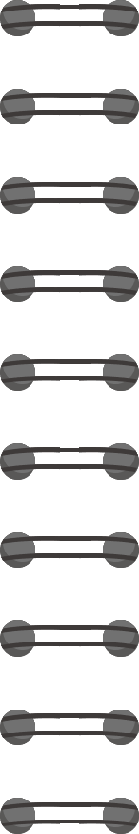
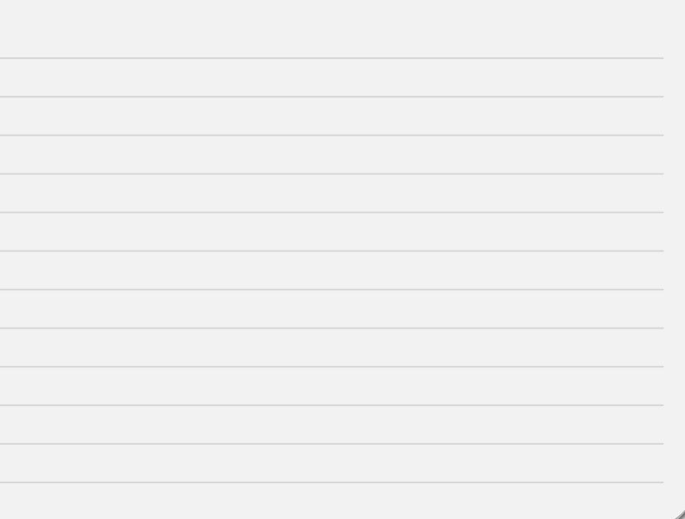
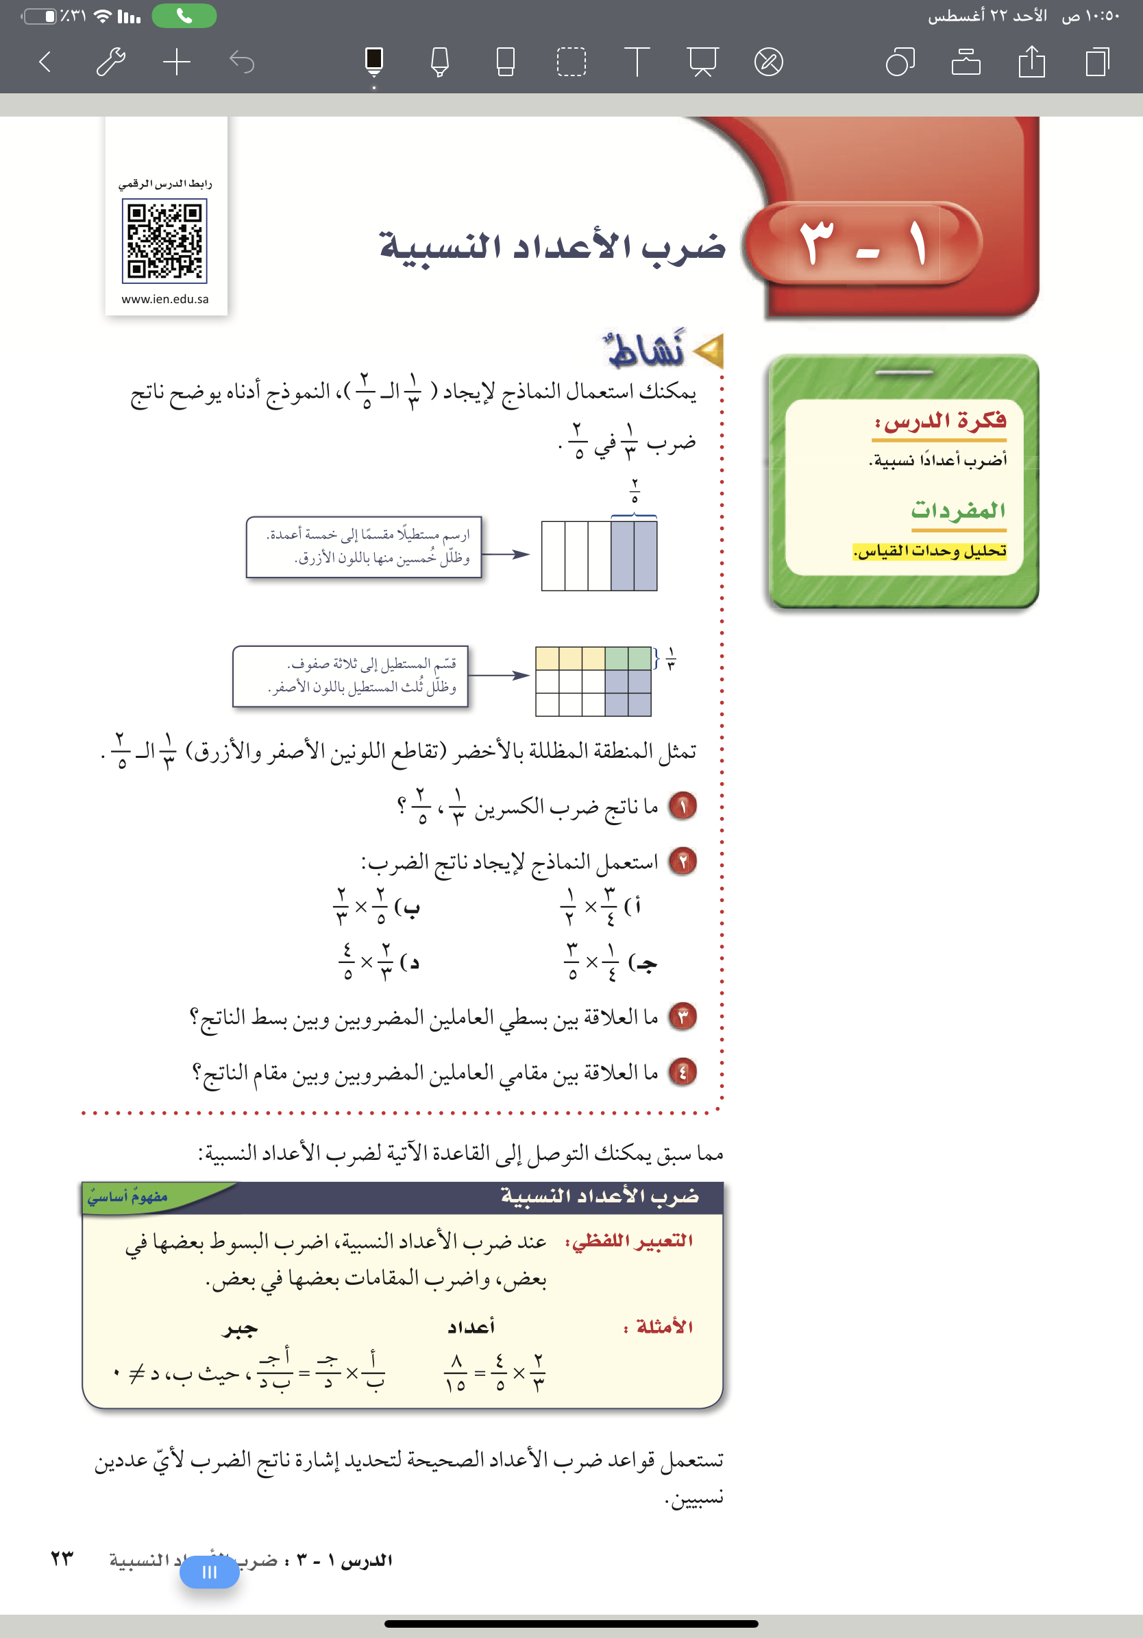

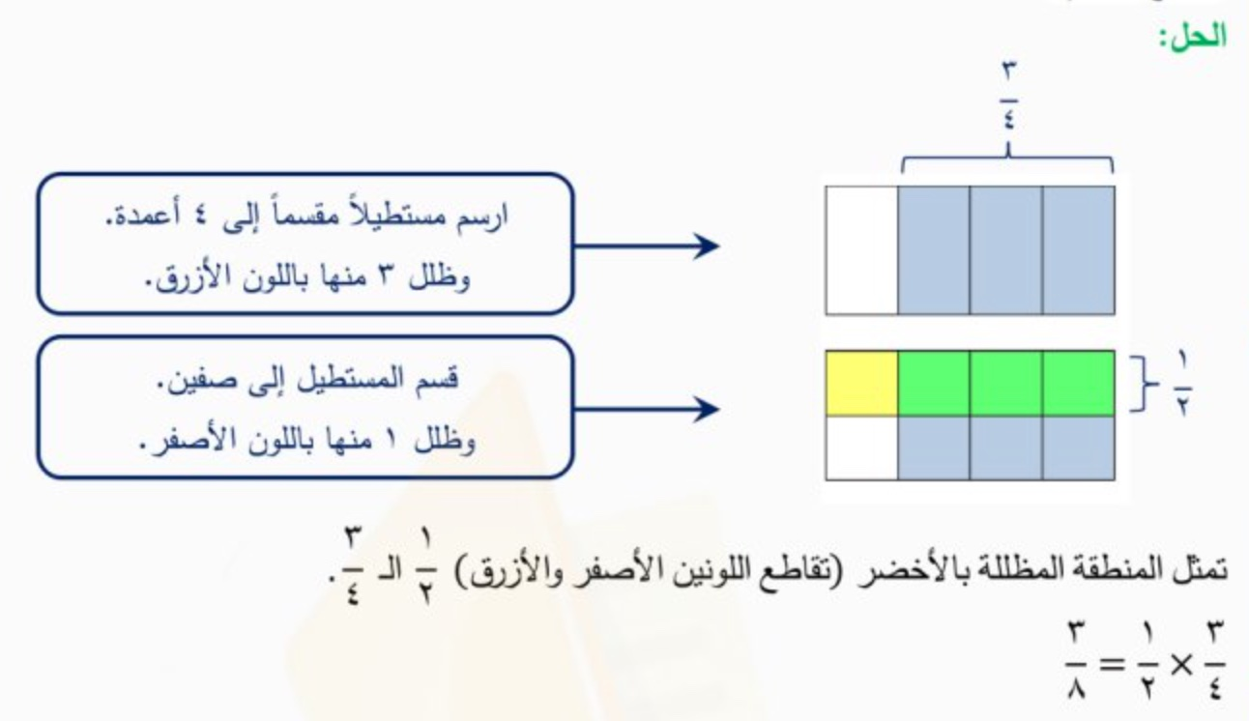
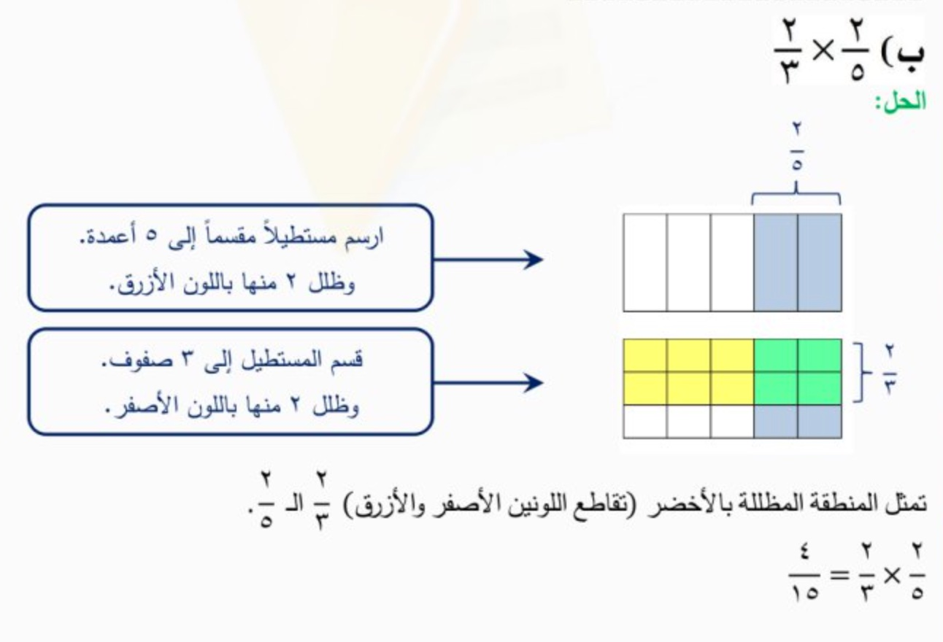
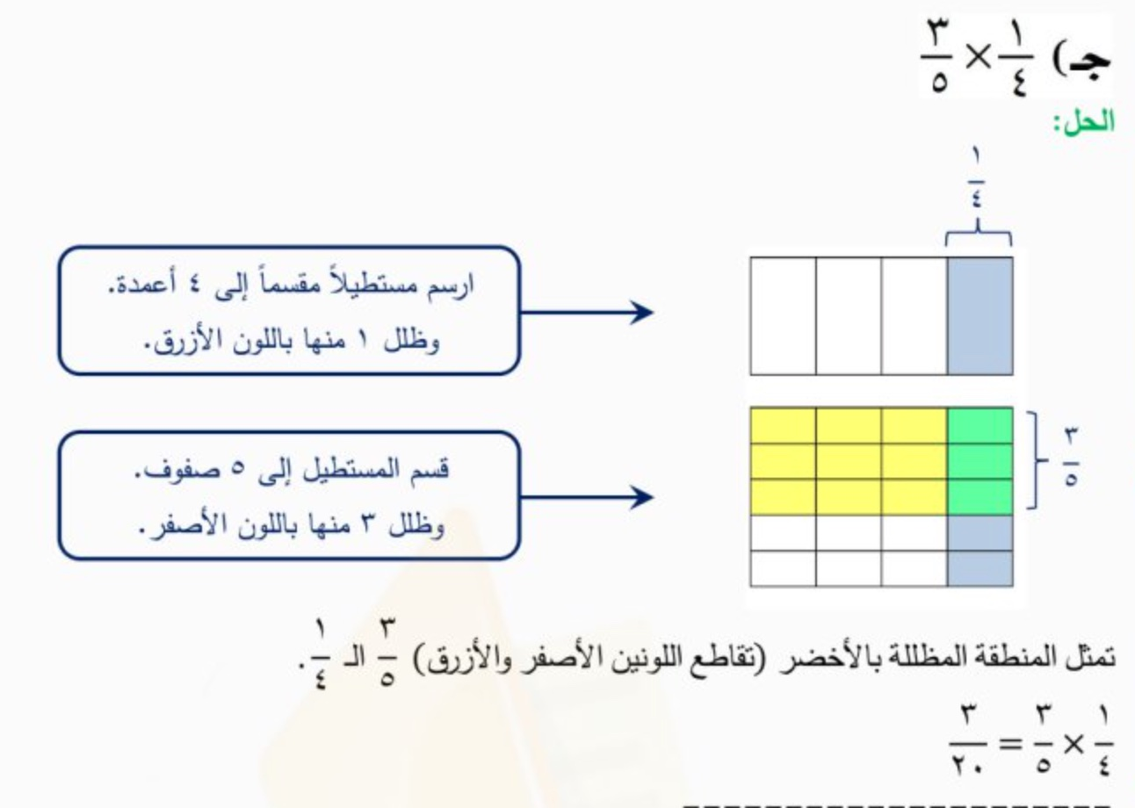
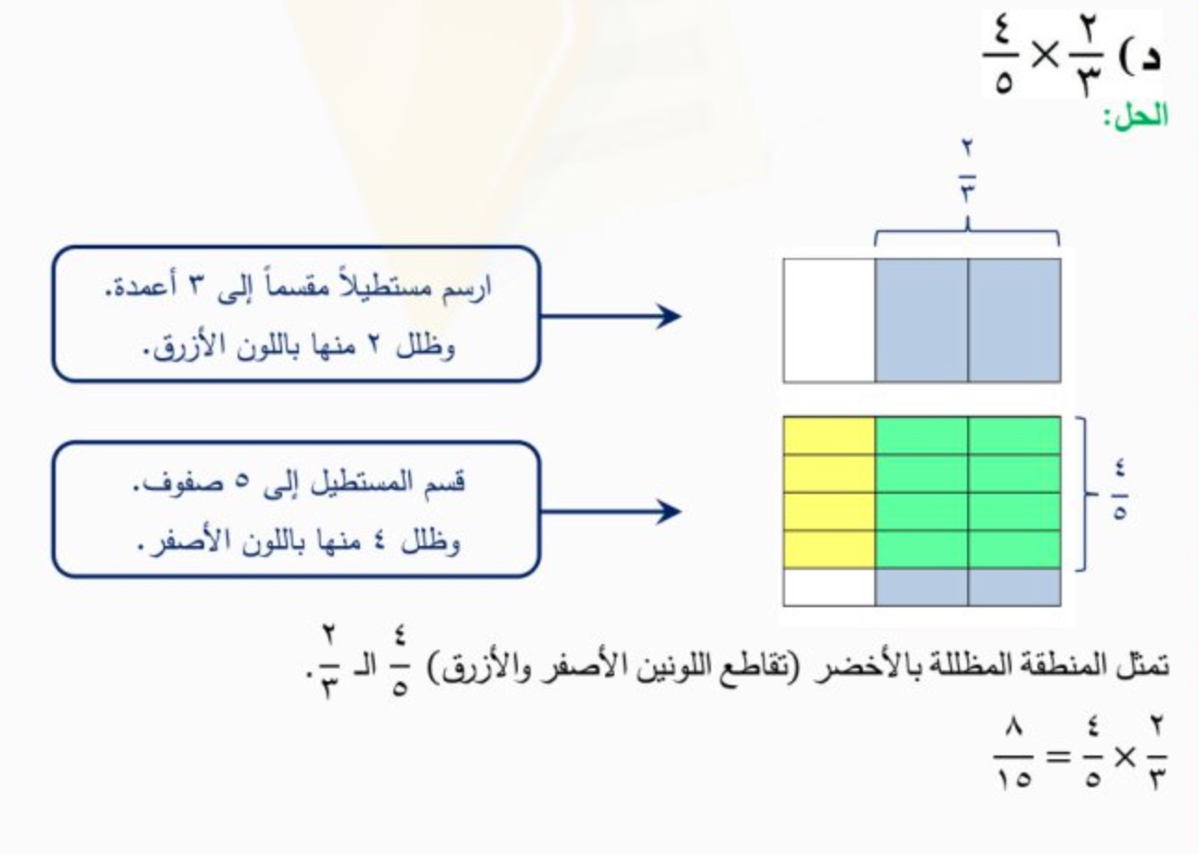
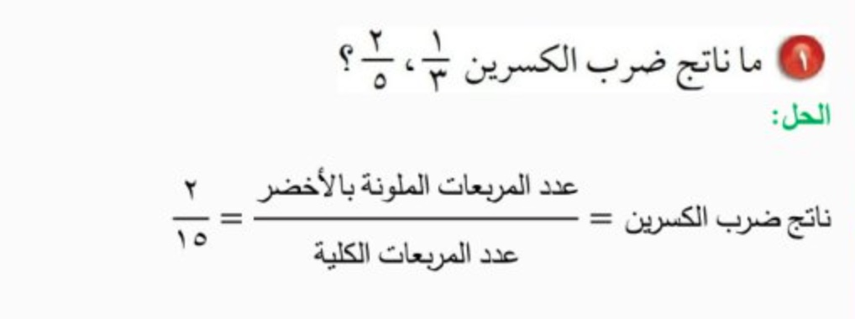
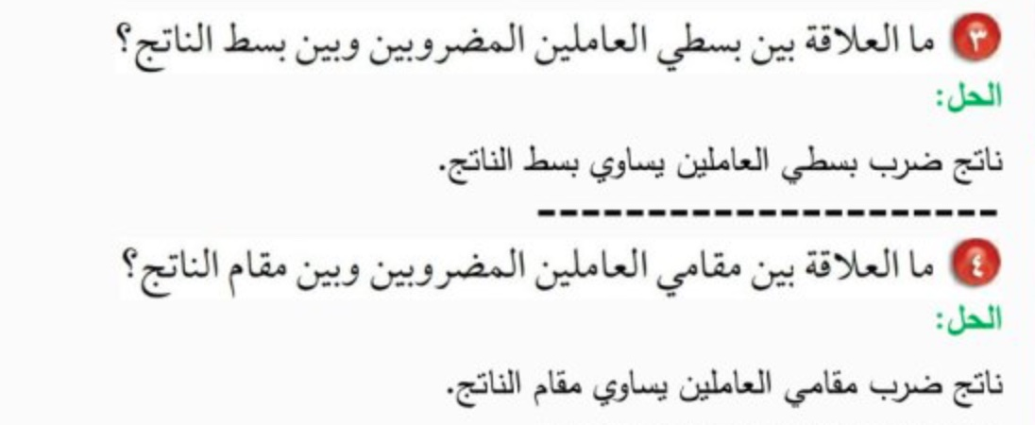

نشاط

Slide 7
ضرب الأعداد النسبية
عند ضرب الأعداد النسبية نضرب : ( البسط × البسط ) ، ( المقام × المقام )
اضرب :
مثال :
٤
٢ × ٢
٢ × ٢ × ٣
٤ × ٣
٣
٤
=
=
=
=
×
٩
١٥
٣ × ٥
٣ × ٣ × ٥
٩ × ٥
٥
١٢
١٢
٢ × ٤× ٣ × ٣
٩
٨
١
٢
=
=
=
×
=
٤
×
٢
١
٣ × ٢
٢
٣
٢
٣
٩
٢ × ٤ + ١
١
٨
٣ × ٢ + ٢
٢
=
=
=
=
٢
٢
٤
٢
٣
٣
٢
٣

Slide 8
ضرب الأعداد النسبية
جد ناتج الضرب :
تحقق من فهمك
١
١
٥ × ٣
٥ × ٣
٣
٥
=
=
=
=
×
أ)
١٦
٢ × ٢ × ٢ × ٢
٢ × ٢ × ٣ × ٢ × ٢ × ٥
١٢ × ٢٠
٢٠
١٢
٢
٢ × ٢ × ٢ × ٣
ــ
٨ × ٣
٣
ــ
٨
ب)
ــ
ــ
=
×
=
=
٩
٣
٣ × ٣ × ٢ × ٢
٩ × ٤
٤
٣
١ × ٢ × ٣
١ × ٦
٦
ــ
١
ــ
ج)
=
=
=
×
٧
٢ × ٧
٢ × ٧
٧
٢

Slide 9
ضرب الأعداد النسبية
جد ناتج الضرب :
تحقق من فهمك
١
٥
٣ × ٥
٥
٣
٢
١
=
=
×
=
×
٢
=
٣
٢
١
١
٢
د)
٢
٢
٢ × ٣
٣
٨
٥ × ٨
٨
٥
٣
٥
هـ)
٧
=
=
×
٧
=
١
×
٧ × ٥
٥
٥
٧
ــ
١٣
ــ
٦
١
١
-٣
-١٣
-١٣ × -٦
ــ
ــ
=
=
×
=
×
٢
=
٥
٦
١
٢
٦
و)
٥
٥
٦ × ٥
٥

Slide 10
ضرب الأعداد النسبية
١
٢
قطع نجار قطعة من الخشب طولها لاستعمالها
في صناعة خزانة . ما هو طول قطعة الخشب المستعملة ؟
م
٢
٤
٣
١
١
١
١
١
١
١
١
١
تحقق من فهمك
٤
٤
٤
٤
٤
٤
٤
٤
٤
١
١
١
١ م
١ م
٣
٣
٣
م
١
١
١
١
١
١
١
١
=
+
+
+
+
+
طول القطعة =
٢
٤
٤
٤
٤
٤
٤
م
١
٣
٣ × ٣ × ٢
٢
٩
٢
١
١
=
=
=
×
=
×
٢
طول القطعة =
٢
٢
٢ × ٢ × ٣
٣
٤
٣
٤

Slide 11
ضرب الأعداد النسبية
جد ناتج الضرب في أبسط صورة :
تاكد
٣
٣ × ٥
٥
٣
١)
=
=
×
٧
٥ × ٧
٧
٥
١
١ × ٢ × ٢
ــ
١ × ٤
٤
١
ــ
ــ
ــ
=
×
٤)
=
=
٩
١٨
٢ × ٢ × ٢ × ٣ × ٣
٨ × ٩
٨
١
٢٢
٢ × ٢ × ١١
١١
٤
١
١
٧)
=
=
×
=
×
٧
=
٢
٣
٥
١
٣
٣
٣
٣ × ٢
٢
١٢
٩ × ٣ × ٤ × ٤
١٦
٢٧
ــ
٧
٣
ــ
٩)
١٢
=
=
=
×
=
١
×
٦
١
٤ × ٩
٩
٤
٩
٤

Slide 12


ضرب الأعداد النسبية
١
اشترى محمود كجم من العنب بسعر ٦ ريالات لكل كجم . كم ريالا دفع محمود
ثمنا للعنب ؟
٢
٢
تاكد
٢٠)
١
١ ك
١ ك
ك
٢
٦ ريال
٦ ريال
٣ريال
ريال
٦ + ٦ + =
ثمن العنب =
١٥
٣
١٥
٥ × ٢ × ٣
٦
٥
٦ ريال
١
١٥ ريال
=
×
=
×
كجم
ثمن العنب =
=
=
١
٢
١ كجم
٢
٢
١
٢ × ١

Slide 13
ضرب الأعداد النسبية
جد ناتج الضرب في أبسط صورة :
تدرب
٢
١ ×٢× ٢
١ × ٤
٤
١
١١)
=
=
=
×
٧
١ × ٢ × ٧
٢ × ٧
٧
٢
١
٣ × ١
١
ــ
٣
ــ
١٧)
=
=
×
٥
٥ × ٣
٣
٥
١
٨٥
١٧ × ٢ × ٥
١٠
١٧
١
١
٢٠)
=
=
×
=
×
١٤
=
٣
٤
٣
٤
٤
٦
٦
٢ × ٢ × ٣
٣

Slide 14
ضرب الأعداد النسبية
١
إذا كان الكيس الواحد من الفول الأخضر يحتوي على حصص ، وكل حصة
تعادل كوب ، فما عدد الأكواب في الكيس الواحد ؟
٣
٢
١
٢
تدرب
حصة واحدة
حصة واحدة
حصة واحدة
٢٣)
نصف حصة
١
١
١
١
ك
ك
ك
ك
٢
٢
٢
٤
كوب
٣
١
١
١
١
١
=
+
+
+
عدد الأكواب =
٤
٤
٢
٢
٢
٣
٧
١
٧
١
×
١
كوب
١
=
=
×
=
٣
عدد الأكواب =
٤
٤
٢
٢
٢
٢

Slide 15
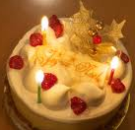
ضرب الأعداد النسبية
٣
تحتاج وصفة لصناعة الكعك كوب من السكر لصناعة الكعكة الواحدة .
ما عدد أكواب السكر اللازمة لصناعة ست كعكات ؟
٤
تدرب
٢٥)
٣
٣
٣
٣
٣
٣
ك
ك
ك
ك
ك
ك
٤
٤
٤
٤
٤
٤
كوب
١
٣
٣
٣
٣
٣
٣
٤
=
+
+
+
+
+
عدد الأكواب =
٢
٤
٤
٤
٤
٤
٤
١
٩
٣ × ٢ × ٣
٦
٣
كوب
٤
=
=
=
×
عدد الأكواب =
٢
٢
٢ × ٢ × ١
١
٤

Slide 16
ضرب الأعداد النسبية
٢
٨
٢
إذا كانت س = ، ص = ، ع = ، ل =
فأوجد قيم العبارات التالية :
ــ
١
ــ
٣
٩
٥
٤
تدرب
١
١ × ٢
١ × ٢
٢
١
ــ
ــ
ــ
=
ــ
=
×
س ص =
=
٢٧)
١٠
٢ × ٢ × ٥
٤ × ٥
٥
٤
٢
١ × ٢ × ٢ × ٢
١ × ٨
٨
١
ــ
ــ
ــ
=
ــ
=
×
س ع =
٢٨)
=
٩
٢ × ٢ × ٣ × ٣
٤ × ٩
٩
٤
٣٢
ــ
٢ × ٢ × ٢ × ٢ × ٢
ــ
٢ × ٨ × ٢
ــ
٢
ــ
٨
٢
٢٩)
=
=
=
×
×
ص ع ل =
١٣٥
٥ × ٣ × ٣ × ٣
٥ × ٩ × ٣
٣
٩
٥
٤
ــ
١ × ٢ × ٢ × ٢× ٢
ــ
١ × ٨ ×٢
ــ
٢
ــ
٨
١
ــ
٣٠)
=
=
=
×
×
س ع ل =
٢٧
٢ × ٢ × ٣ × ٣ × ٣
٤ × ٩ × ٣
٣
٩
٤

Slide 17
ضرب الأعداد النسبية
جد ناتج الضرب في أبسط صورة :
تدرب
١
ــ
١ × ٣ × ٢ × ٢
ــ
٤
٣
ــ
١
٣١)
=
=
×
×
١٠
٣ × ٢× ٢ × ٢ × ٥
٥
٨
٣
١٢
١٤
١٦
٢
٥
٢
٣٣)
×
×
=
×
×
٥
٩
٧
٢
٥
١
٩
٢
٧
٤
٦٤
٢ × ٢ × ٢ × ٢ × ٢ × ٧ × ٢ × ٢ × ٣
٤
=
=
=
١٥
١٥
٧ × ٣ × ٣ × ٥
١٤
٥٦
١
٣٤)
=
٧.٥٦ =
١٠ × ٣.٧٨ × ٠.٢ =
×
=
٣.٧٨
١٠
٧
٧
×
٢٥
١٠٠
٥

Slide 18
ضرب الأعداد النسبية
٩
٣
جد الكسر المجهول في العملية :
=
×
٤٧)
١٤
٤
٩
٣ × ٢ × ٣
٦
٣
٦
مهارات تفكير عليا
=
=
×
الكسر المجهول هو لأن :
١٤
٢ × ٢ × ٧
٧
٤
٧
٤٨)
١
٧
١
وضح لماذا يكون حاصل ضرب الكسرين أصغر من
،
٢
٨
٢
٧
١ × ٧
٧
١
=
=
×
١٦
٢ × ٨
٨
٢
٨
٧
٨
٧
٨
١
<
وبمقارنة نجد أن :
لأن ٧ < ٨
،
=
١٦
١٦
١٦
١٦
١٦
٢
١
٧
١
أي أن : ناتج ضرب الكسرين أصغر من
،
٢
٨
٢

